Slide 1
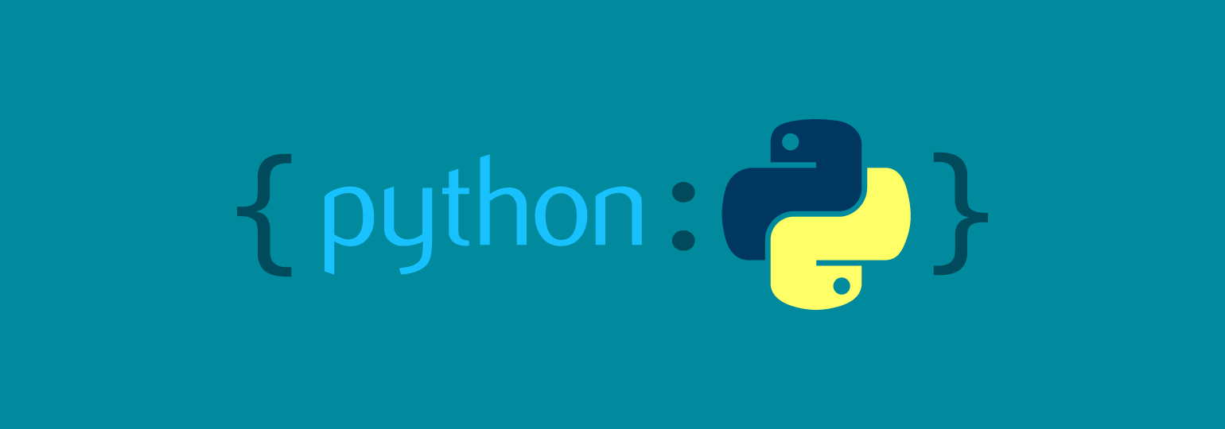
Створення та використання модулів користувача. Опрацювання виняткових ситуацій

Slide 2
Композиційний підхід
Сутність композиційного підходу в програмуванні мовою
Python полягає в тому, що в класі, який називається класом-
контейнером, створюються інструкції виклику інших класів.
Такий підхід дає змогу на основі створених об’єктів класу-кон-
тейнера отримати і об’єкти класів, що з нього викликаються

Slide 3
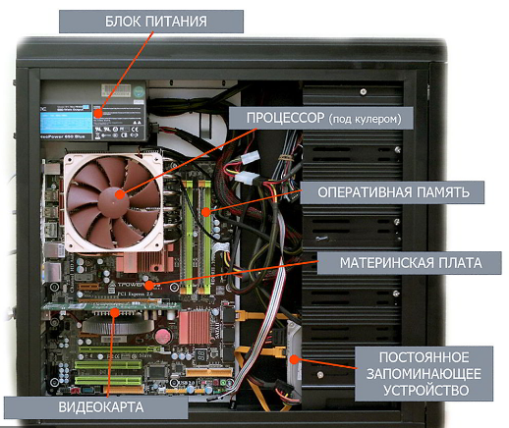
Композиція (агрегатування)
Композиція (від лат. compositio - складання, зв’язування)
Композиція в програмуванні — це вбудовування інших об’єктів у об’єк-контейнер і використання їх для реалізації методів класу-контейнера.
Щоб зрозуміти, навіщо потрібна композиція в програмуванні, проведемо аналогію з реальним світом. Більшість біологічних і технічних об'єктів складаються з більш простих частин, також є об'єктами. Наприклад, тварина складається з різний органів (серце, шлунок), комп'ютер - з різного "заліза" (процесор, пам'ять).
Композиція передбачає формування цілого з частин

Slide 4
Композиція
Задача
На аркуші паперу з відомими розмірами накреслено два кола радіусом r1, два кола радіусом r2 та один рівносторонній трикутник зі стороною а. Усі ці фігури не перетинаються одна з одною. Необхідно обчислити загальну площу аркуша паперу й залишок площі аркуша.
r1
r2
a

Slide 5
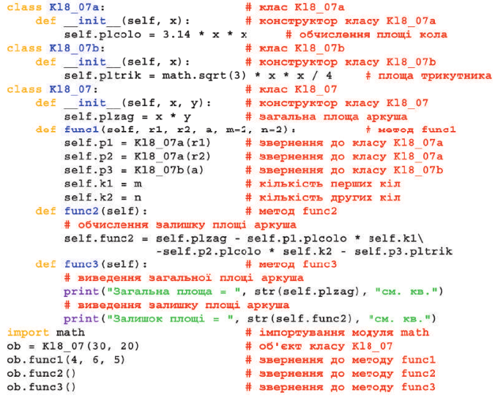
Розв’язання з використанням композиційного підходу

Slide 6
Домашнє завдання
Опрацювати §7.3

Slide 7
Дякую за увагу!

